Slide 1

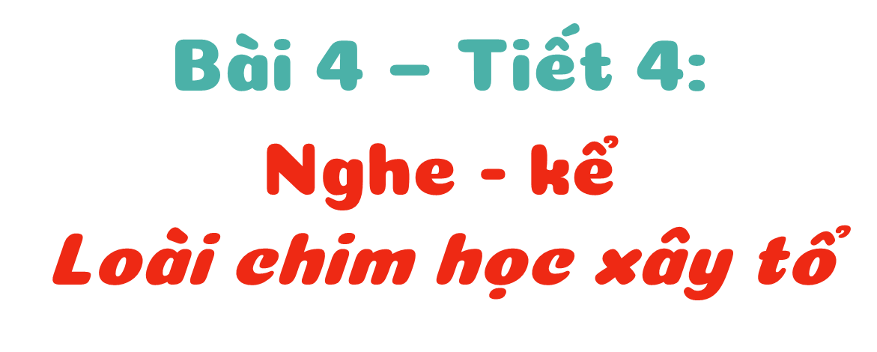
UỶ BAN NHÂN DÂN THÀNH PHỐ THỦ ĐỨC
PHÒNG GIÁO DỤC VÀ ĐÀO TẠO
TRƯỜNG TIỂU HỌC BÙI VĂN MỚI
Chủ điểm: Ngôi nhà thứ hai

Slide 2
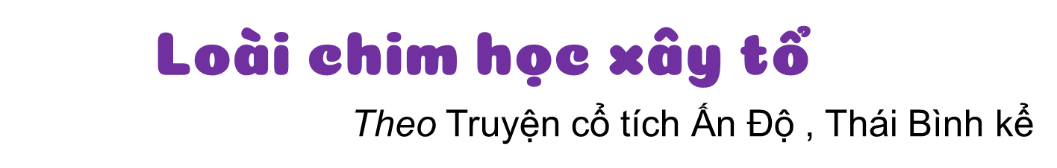
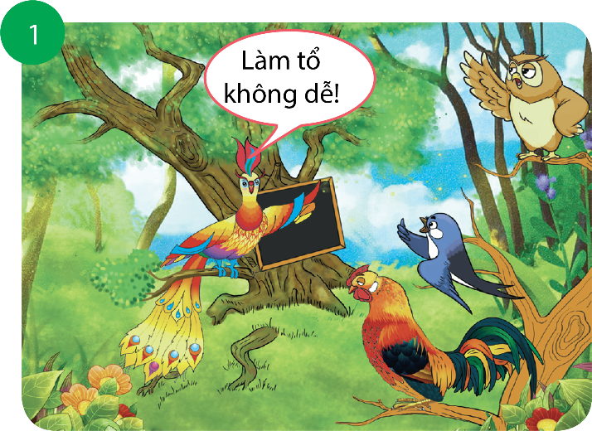
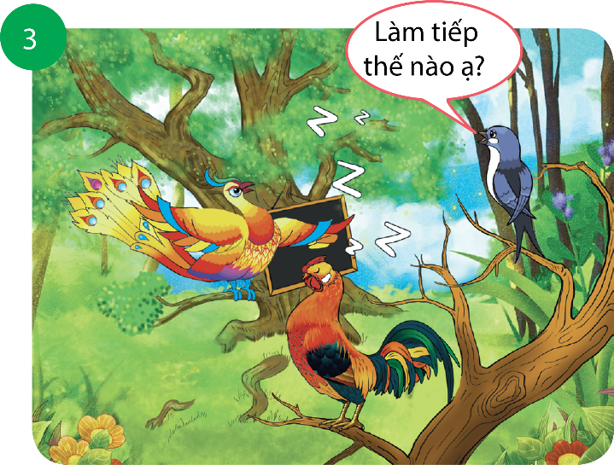
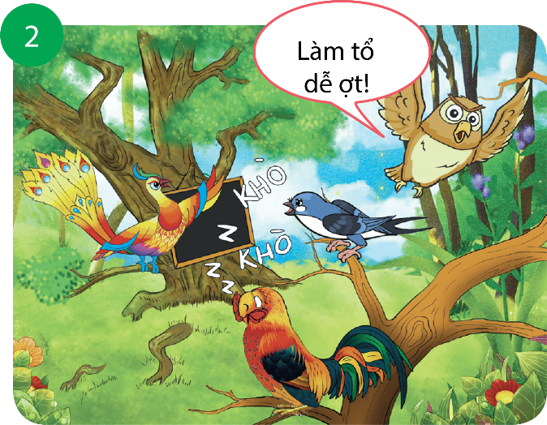
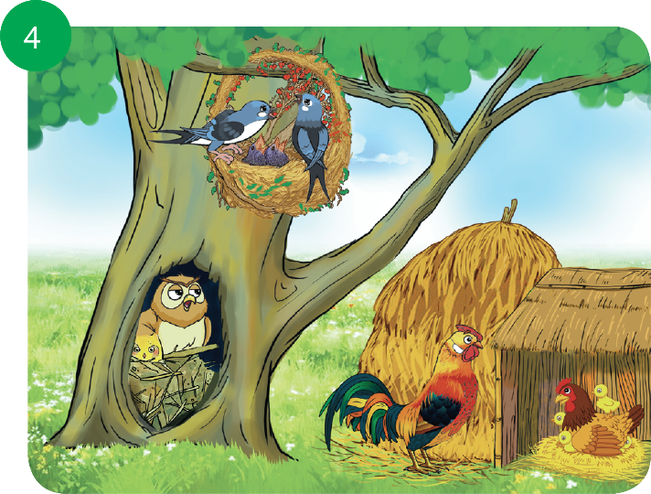
Dự đoán
nội dung
câu chuyện

Slide 3

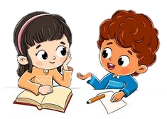
So sánh với
dự đoán
ban đầu
Notes:
Kể lần 1

Slide 4

Lắng nghe
và ghi nhớ
Notes:
Kể lần 2,3

Slide 5
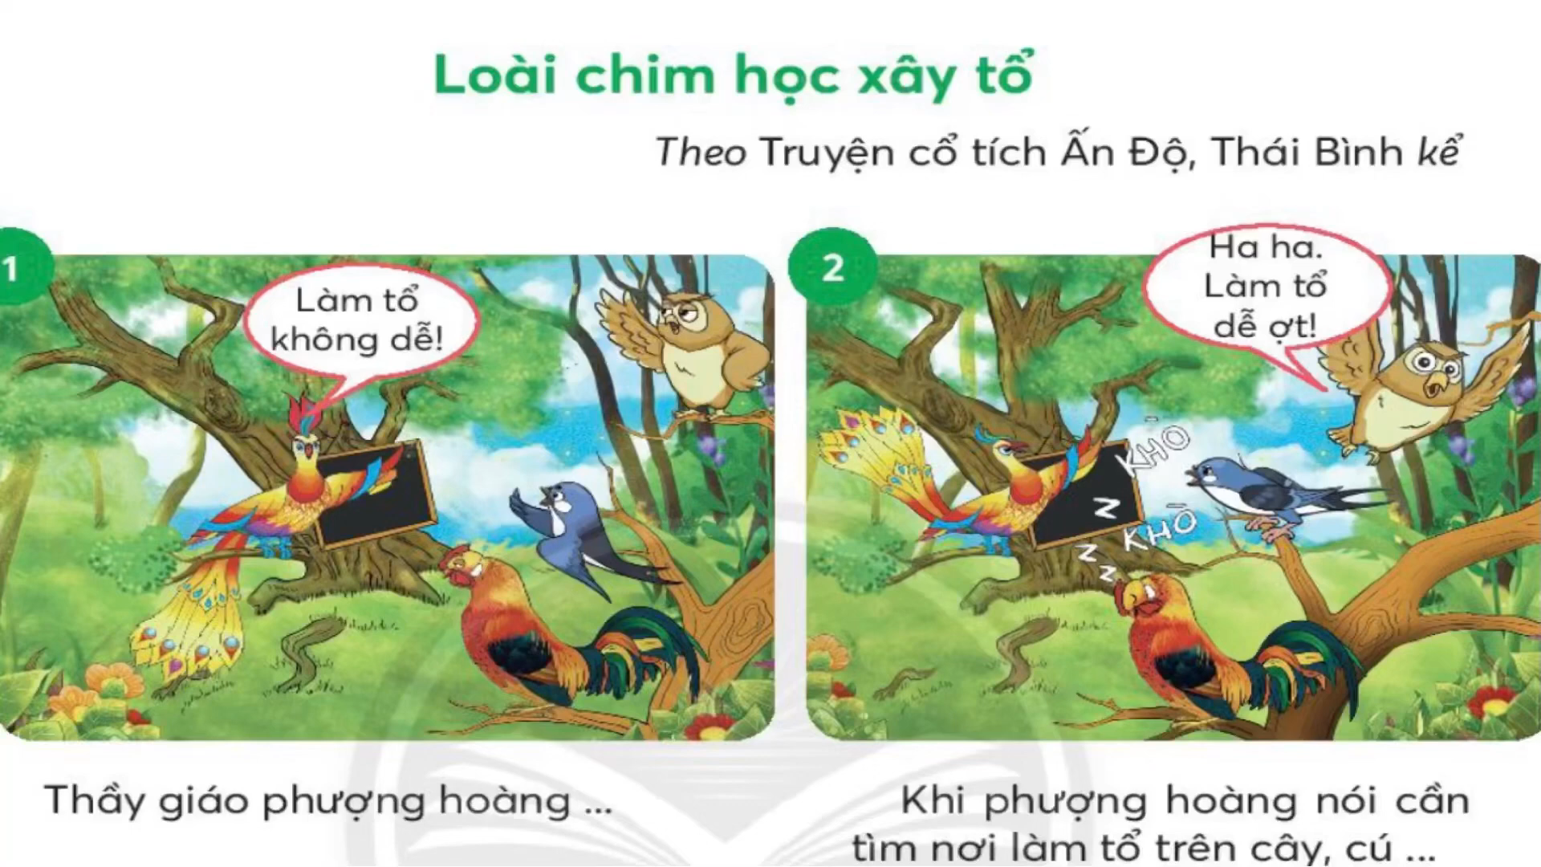

Slide 6



Thầy giáo phượng hoàng......
Notes:
HS kể trước lớp theo đoạn

Slide 7
Khi phượng hoàng nói
cần làm tổ trên cây, cú......
Notes:
HS kể trước lớp theo đoạn

Slide 8
Khi phượng hoàng tiếp tục
giảng giải, chim én......
Notes:
HS kể trước lớp theo đoạn

Slide 9
Nhờ chịu khó
nghe giảng, chim én......
Notes:
HS kể trước lớp theo đoạn

Slide 10



Lắng nghe
và nhận xét

Slide 11

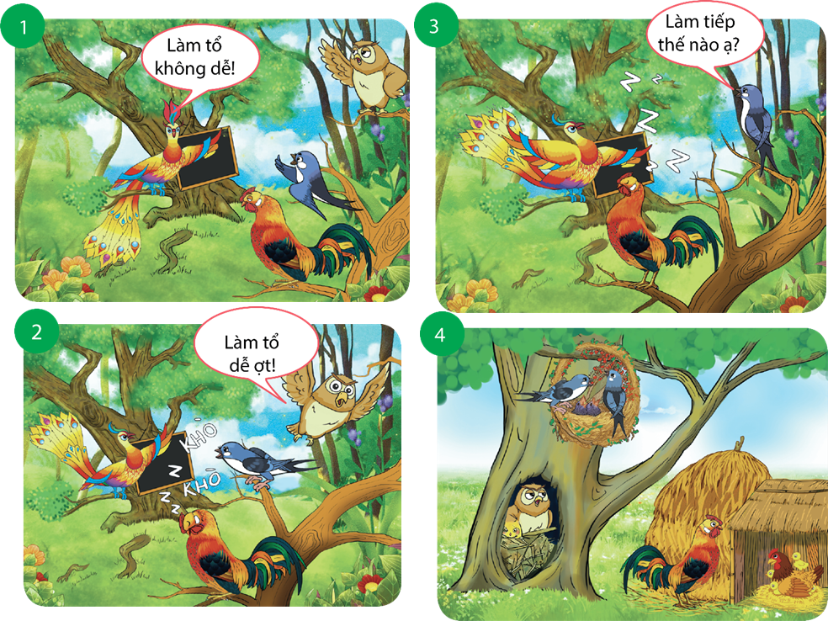
1. Đúng nội dung
2. Sử dụng ánh mắt,
cử chỉ, giọng điệu

Slide 12
Nội dung của câu chuyện
Gà, cú không nghe bài đã không xây được tổ. Chim én chăm chỉ đã làm được tổ nhà mình đúng cách, nhờ đó tổ én luôn luôn xinh xắn, ấm áp.

Slide 13



